Slide 1
上海锐普广告有限公司
商务简约-工作汇报

Slide 2
上海锐普广告有限公司
商务简约-工作汇报
上海锐普广告有限公司是中国第一家精品PPT设计机构上海锐普广告有限公司是中国第一家精品PPT设计机构上海锐普广告有限公司
上海锐普广告有限公司是中国第一家精品PPT设计机构上海锐普广告有限公司是中国第一家精品PPT设计机构上海锐普广告有限公司
上海锐普广告有限公司是中国第一家精品PPT设计机构上海锐普广告有限公司是中国第一家精品PPT设计机构上海锐普广告有限公司

Slide 3
名人见证
Ta men yong le dou shuo hao
朝鲜主席金正恩
前苹果大佬
俄国总统普京
前苹果大佬
锐普PPT棒棒的思密达
锐普PPT棒棒的思密达
锐普PPT棒棒的思密达
锐普PPT very good锐普PPT very good 锐普PPT very good
锐普очень хорошо
锐普очень хорошо
锐普очень хорошо
锐普PPT better apple
锐普PPT better apple
锐普PPT better apple

Slide 4
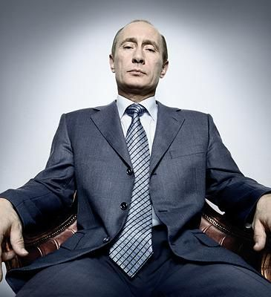
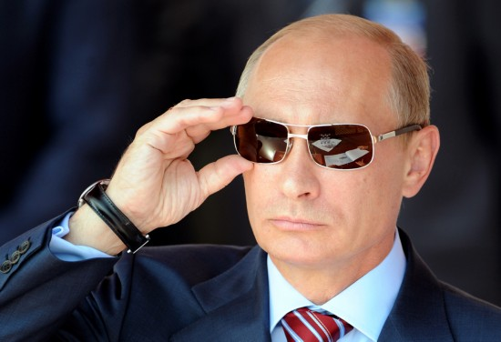
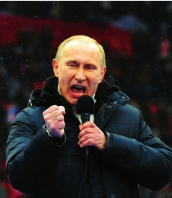
关于我
他，连任15年总统，有勇有谋,柔道黑带7段
他，连任15年总统，有勇有谋,柔道黑带7段
寡头干政的结束、爱国主义的盛行、黄金储备的飙升、国际地位的提升、独联体的凝聚

Slide 5
美国总统贝拉克·侯赛因·奥巴马二世
总统奥巴马说：我知道中国有个上海锐普广告有限公司，他们家是专门做PPT的，做粗来的PPT非常高逼格，连我讲话都想用他们做的PPT。下面有他们的联系方式。
400-601-8802 021-63803007
上海市普陀区新村路666号兴远科技园6号楼101、102、103

Slide 6
请输入标题
上海锐普广告有限公司是中国第一家精品PPT设计机构上海锐
上海锐普广告有限公司是中国第一家精品PPT设计机构上海锐
上海锐普广告有限公司是中国第一家精品PPT设计机构上海锐
上海锐普广告有限公司是中国第一家精品PPT设计机构上海锐

Slide 7
请输入标题
上海锐普广告有限公司是中国第一家精品PPT设计机构
上海锐普广告有限公司是中国第一家精品PPT设计机构
锐普PPT
上海锐普广告有限公司是中国第一家精品PPT设计机构
上海锐普广告有限公司是中国第一家精品PPT设计机构

Slide 8
请输入标题
上海锐普广告有限公司是中国第一家精品PPT设计机构
上海锐普广告有限公司是中国第一家精品PPT设计机构
上海锐普广告有限公司是中国第一家精品PPT设计机构
上海锐普广告有限公司是中国第一家精品PPT设计机构

Slide 9
请输入标题
锐普PPT
锐普PPT
上海锐普广告有限公司是中国第一家精品PPT设计机构
上海锐普广告有限公司是中国第一家精品PPT设计机构
锐普PPT
锐普PPT
上海锐普广告有限公司是中国第一家精品PPT设计机构
上海锐普广告有限公司是中国第一家精品PPT设计机构

Slide 10
请输入标题
上海锐普广告有限公司是中国第一家精品PPT设计机构
上海锐普广告有限公司是中国第一家精品PPT设计机构
上海锐普广告有限公司是中国第一家精品PPT设计机构
上海锐普广告有限公司是中国第一家精品PPT设计机构

